Slide 1
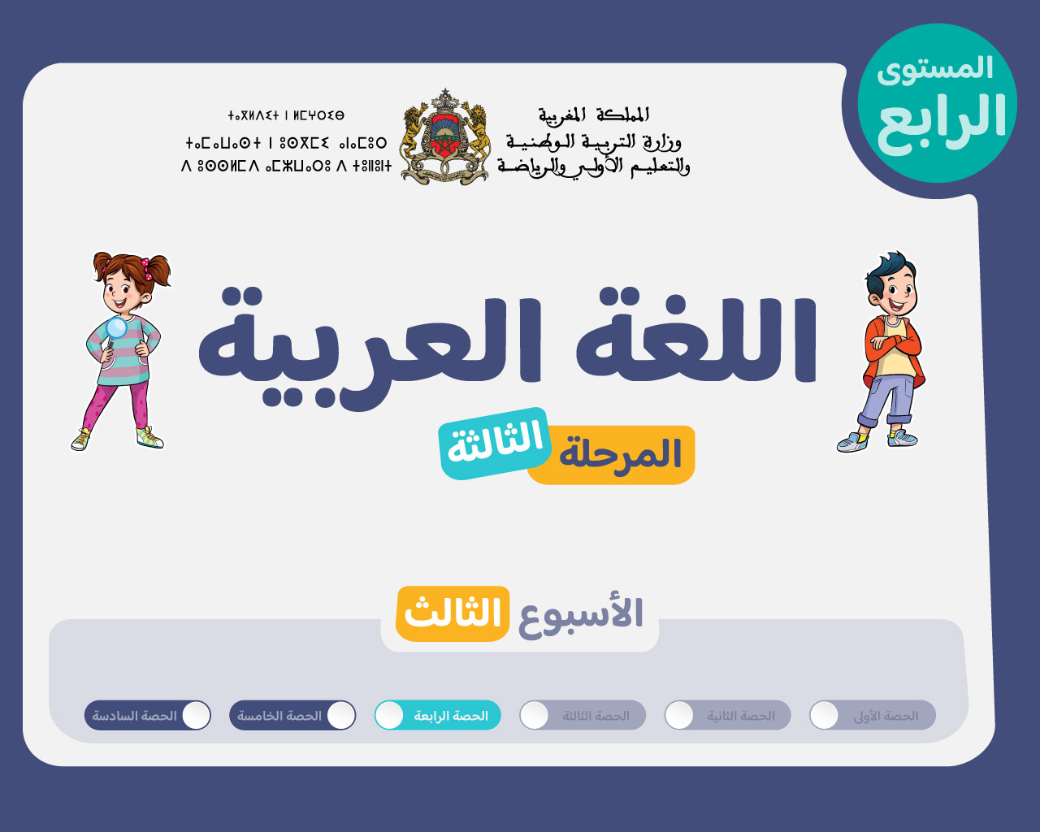

Slide 2






تعيين تلميذ(ة) للإجابة
توجيهات و شرح التعليمات
عرض فيديو
المرور بين الصفوف للمساعدة و تصحيح الإنجازات
عمل في ثنائيات
نهاية الشريط، المرور إلى الشريحة الموالية.

Slide 3

تنظيم حصص الأسبوع التربوي الأول
اليوم 4 -
اليوم1 -
نشاط اعتيادي (10)
ورشة الكتابة: الإملاء (30)
ورشة الكتابة : إنتاج كتابي - الحصة 1 (30)
نشاط اعتيادي (10)
المعجم (30)
الاستماع والتحدث (30)
اليوم 5 -
اليوم2 -
نشاط اعتيادي (10)
قراءة : استثمار النص (30)
ورشة الكتابة : إنتاج كتابي - الحصة 2 (30)
نشاط اعتيادي (10)
قراءة : التوقع والتحقق الفهم العام 30 د
قراءة : تعلم استراتيجية الفهم 30 د
اليوم 6 -
اليوم 3 -
Révision
Lecture offerte
نشاط اعتيادي (10)
قراءة : استثمار الاستراتيجية (30)
ورشة الكتابة: الصرف والتحويل (30)
نشاط اعتيادي (30)
شكل و فهم (40)

Slide 4


هيكلة حصة اليوم
تحدي الفهم
إملاء
اَلْهَمْزَةُ الْمُتَوَسِّطَةُ – اِسْتِثْمارٌ
إنتاج كتابي -1
كِتابَةُ بِطاقَةٍ تَعْريفِيَّةٍ لِبَلَدٍ -الحصة1-

Slide 5

عند نهاية الحصة
على الأقل 80% من المتعلمين سيكونون قادرين على:
تعرف و تمييز الهمزة المتوسطة و توظيفها في الإنتاج الكتابي؛
كتابة بطاقة تعريفية لبلد.

Slide 6



افتتاح الحصة
افتتاح الحصة
الترحيب.
تدبير السلوك.
تحدي الفهم.

Slide 7

مرحبا بكم ، سننطلق في حصة اللغة العربية..
اختــتام الحــصة
إنتاج كتابي ح1
إملاء
نشاط اعتيادي

Slide 8



قبل أن نبدأ حصة اليوم سأذكركم بشروط الحصول على نجمة السلوك الجيد.
في كل حصة سيفوز ثلاثة منكم بالنجمة
اختــتام الحــصة
إنتاج كتابي ح1
إملاء
نشاط اعتيادي
أَثْناءَ ٱلْعَمَلِ في ثُنائِيّاتٍ أُقَدِّمٌ إِجابَتي لِزَميلي وَ أُناقِشُ إِجابَتَهُ.
أَلْتَزِمُ بِإِجْراءاتِ ٱسْتِعْمالِ ٱلْأَلْواح.
أَتَحَدَّثُ بِلُغَةٍ عَرَبِيَّةٍ سَليمَةٍ مِنَ ٱلأَخْطاءِ.

Slide 9


ضعوا اللوحة والكراسة في القمطر.
اختــتام الحــصة
إنتاج كتابي ح1
إملاء
نشاط اعتيادي

Slide 10
انشطة اعتيادية
تحدي الفهم

Slide 11

في حصة اليوم، ستتدربون على الإجابة بسرعة عن أسئلة للفهم على شكل اختيار من متعدد.
اختــتام الحــصة
إنتاج كتابي ح1
إملاء
نشاط اعتيادي

Slide 12

خذوا ألواحكم.
اختــتام الحــصة
إنتاج كتابي ح1
إملاء
نشاط اعتيادي

Slide 13
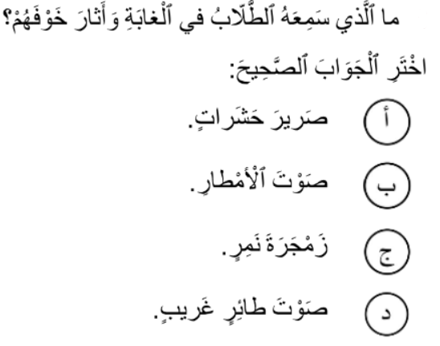
اقرؤوا السؤال جيدا . حددوا المطلوب. تذكروا كل الاختيارات المقدمة.
اختــتام الحــصة
إنتاج كتابي ح1
إملاء
نشاط اعتيادي

Slide 14
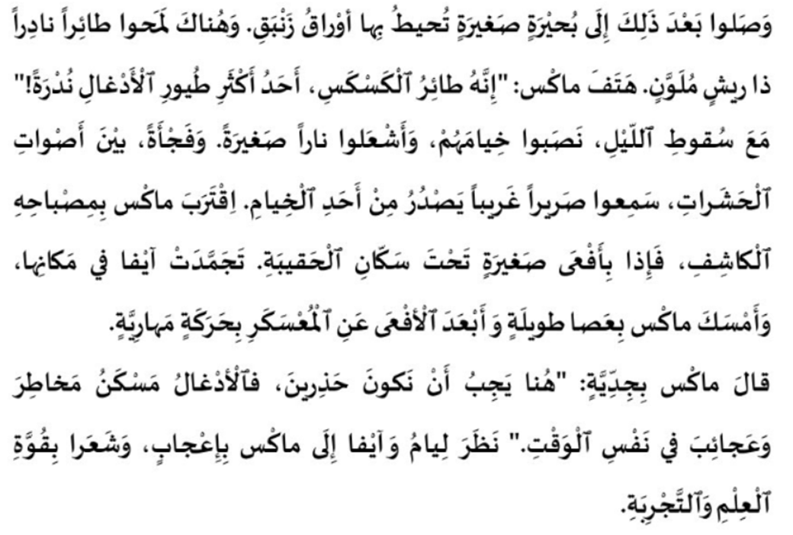
ابحثوا عن الجواب في النص . انتبهوا سيختفي النص بعد 15 ثانية.
اختــتام الحــصة
إنتاج كتابي ح1
إملاء
نشاط اعتيادي

Slide 15
اكتبوا حرف الجواب الصحيح ثم ارفعوا الألواح عند سماع الاشارة.
اختــتام الحــصة
إنتاج كتابي ح1
إملاء
نشاط اعتيادي

Slide 16

صححوا. من يشرح جوابه؟
اختــتام الحــصة
إنتاج كتابي ح1
إملاء
نشاط اعتيادي

Slide 17
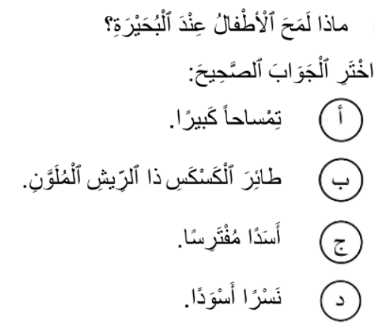
اقرؤوا السؤال جيدا . حددوا المطلوب. تذكروا كل الاختيارات المقدمة.
اختــتام الحــصة
إنتاج كتابي ح1
إملاء
نشاط اعتيادي

Slide 18
ابحثوا عن الجواب في النص . انتبهوا سيختفي النص بعد 15 ثانية.
اختــتام الحــصة
إنتاج كتابي ح1
إملاء
نشاط اعتيادي

Slide 19
اكتبوا حرف الجواب الصحيح ثم ارفعوا الألواح عند سماع الاشارة.
اختــتام الحــصة
إنتاج كتابي ح1
إملاء
نشاط اعتيادي

Slide 20
صححوا. من يشرح جوابه؟
اختــتام الحــصة
إنتاج كتابي ح1
إملاء
نشاط اعتيادي

Slide 21
ستقرؤون النص قراءة جماعية . من يريد أن يقود قراءة الفقرة 1؟ من يقود قراءة الفقرة2؟
-يحرص الأستاذ على تتبع مشاركة الجميع في القراءة الجماعية.
اختــتام الحــصة
إنتاج كتابي ح1
إملاء
نشاط اعتيادي

Slide 22
إملاء
2
الهمزة المتوسطة – استثمار-

Slide 23
في هذه الحصة سنواصل تدربنا على تمييز و كتابة الهمزة المتوسطة.
اختــتام الحــصة
إنتاج كتابي ح1
إملاء
نشاط اعتيادي
اَلْهَمْزَةُ ٱلْمُتَوَسِّطَةُ

Slide 24
من يذكرنا بخطوات كتابة الهمزة المتوسطة
اختــتام الحــصة
إنتاج كتابي ح1
إملاء
نشاط اعتيادي
اَلْهَمْزَةُ ٱلْمُتَوَسِّطَةُ

Slide 25
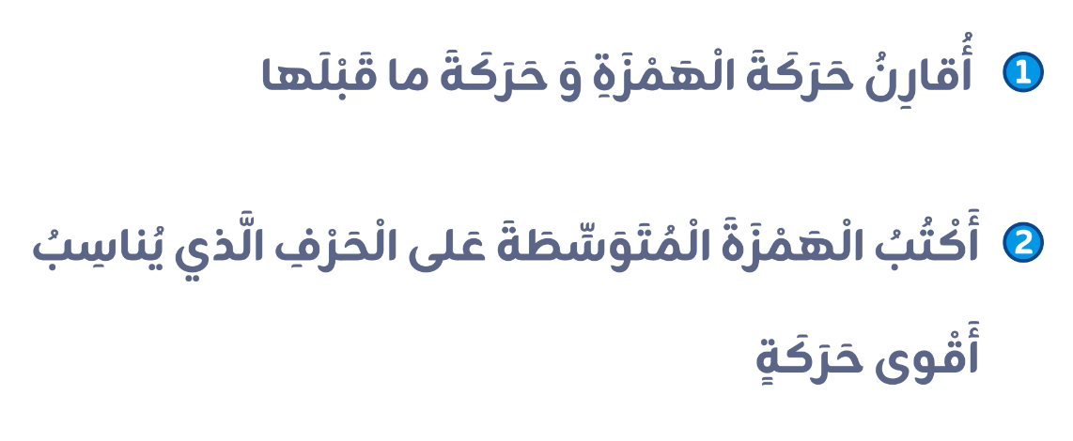
أحسنتم . من يقرأ؟
اختــتام الحــصة
إنتاج كتابي ح1
إملاء
نشاط اعتيادي

Slide 26
خذوا ألواحكم
اختــتام الحــصة
إنتاج كتابي ح1
إملاء
نشاط اعتيادي

Slide 27


أتموا كتابة الكلمات التالية بالهمزة المتوسطة المناسبة
اختــتام الحــصة
إنتاج كتابي ح1
إملاء
نشاط اعتيادي
سَـــ...لَ

Slide 28
انتبهوا للتصحيح: كتبت الهمزة المتوسطة على ....... لأنها ......... وقبلها...........
اختــتام الحــصة
إنتاج كتابي ح1
إملاء
نشاط اعتيادي
سَــــــأَلَ

Slide 29

كلمة أخرى
اختــتام الحــصة
إنتاج كتابي ح1
إملاء
نشاط اعتيادي
رُ...وسٌ

Slide 30
انتبهوا للتصحيح: كتبت الهمزة المتوسطة على ....... لأنها ......... وقبلها...........
اختــتام الحــصة
إنتاج كتابي ح1
إملاء
نشاط اعتيادي
رُؤوسٌ

Slide 31
كلمة أخرى
اختــتام الحــصة
إنتاج كتابي ح1
إملاء
نشاط اعتيادي
رِ...ـــــــةٌ

Slide 32
انتبهوا للتصحيح: كتبت الهمزة المتوسطة على ....... لأنها ......... وقبلها...........
اختــتام الحــصة
إنتاج كتابي ح1
إملاء
نشاط اعتيادي
رِئَــــــــةٌ

Slide 33
كلمة أخرى
اختــتام الحــصة
إنتاج كتابي ح1
إملاء
نشاط اعتيادي
كَــــــ....ـــيبٌ

Slide 34
انتبهوا للتصحيح: كتبت الهمزة المتوسطة على ....... لأنها ......... وقبلها...........
اختــتام الحــصة
إنتاج كتابي ح1
إملاء
نشاط اعتيادي
كَـــــئـِــيبٌ

Slide 35

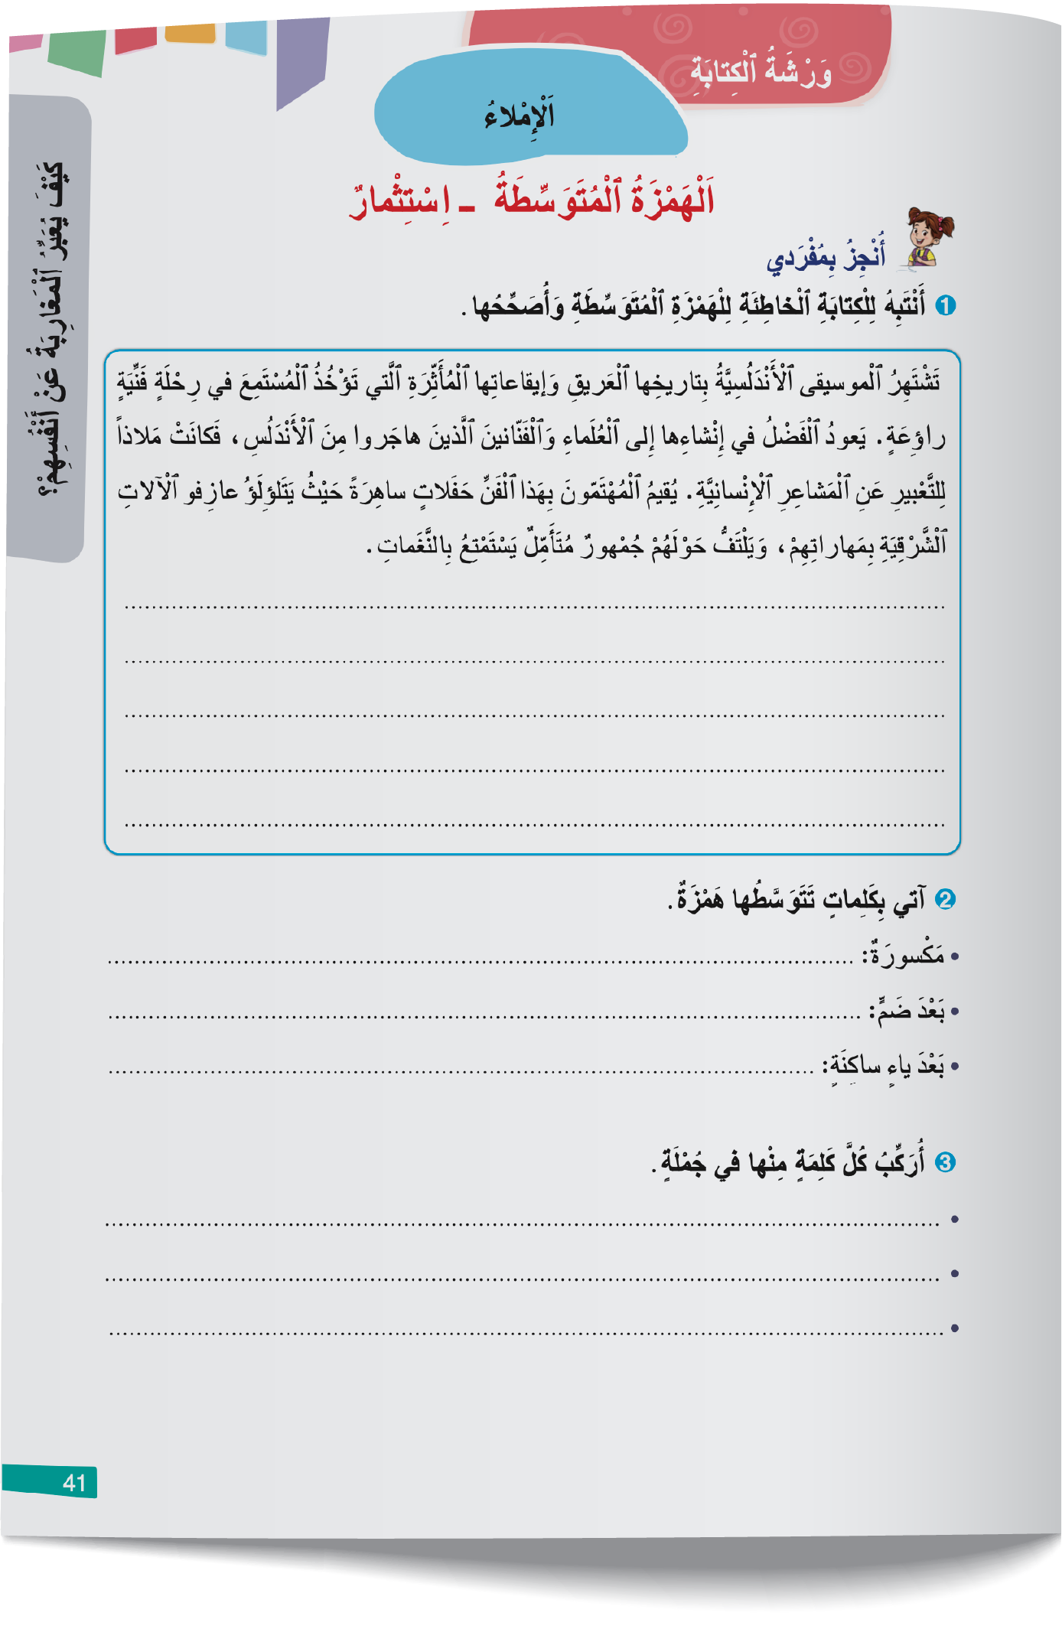
خذوا كراساتكم على الصفحة 41 في ثنائيات أجيبوا عن التمرين التالي
اختــتام الحــصة
إنتاج كتابي ح1
إملاء
نشاط اعتيادي
Notes:
Ajouter une slide pour ka correstion de l’exercie en animation

Slide 36

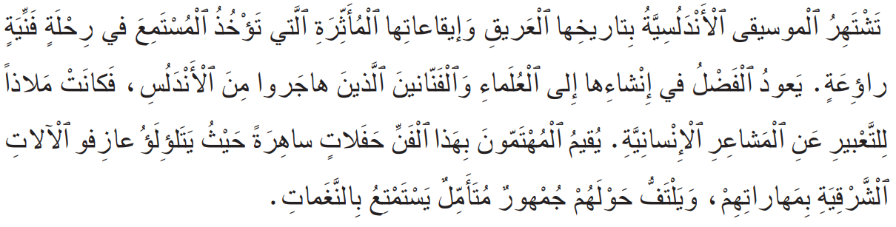
أنتبه للكتابة الخاطئة للهمزة المتوسطة و أصححها
اختــتام الحــصة
إنتاج كتابي ح1
إملاء
نشاط اعتيادي
Notes:
Ajouter une slide pour ka correstion de l’exercie en animation

Slide 37
انتبهوا للتصحيح: نحدد أولا الكلمات المتضمنة لهمزة متوسطة. من يحدد أول كلمة؟
يتناوب المتعلمون على تحديد الكلمات.
اختــتام الحــصة
إنتاج كتابي ح1
إملاء
نشاط اعتيادي
Notes:
Ajouter une slide pour ka correstion de l’exercie en animation

Slide 38
الآن نعيد كتابة الفقرة بعد تصحيح الكلمات الخاطئة
-يقدم الأستاذ التغذية الراجعة المناسبة.
اختــتام الحــصة
إنتاج كتابي ح1
إملاء
نشاط اعتيادي
تَشْتَهِرُ ٱلْموسيقى ٱلْأَنْدَلُسِيَّةُ بِتاريخِها ٱلْعَريقِ وَإِيقاعاتِها ٱلْمُؤَثِّرَةِ ٱلَّتي تَأْخُذُ ٱلْمُسْتَمِعَ في رِحْلَةٍ فَنِّيَّةٍ رائِعَةٍ. يَعودُ ٱلْفَضْلُ في إِنْشائِها إِلى ٱلْعُلَماءِ وَٱلْفَنّانينَ ٱلَّذينَ هاجَروا مِنَ ٱلْأَنْدَلُسِ، فَكانَتْ مَلاذاً لِلتَّعْبيرِ عَنِ ٱلْمَشاعِرِ ٱلْإِنْسانِيَّةِ. يُقيمُ ٱلْمُهْتَمّونَ بِهَٰذا ٱلْفَنِّ حَفَلاتٍ سامِرَةً، حَيْثُ يَتَلَأْلَأُ عازِفو ٱلْآلاتِ ٱلشَّرْقِيَّةِ بِمَهاراتِهِمْ، وَيَلْتَفُّ حَوْلَهُمْ جُمْهورٌ مُتَأَمِّلٌ يَسْتَمْتِعُ بِٱلنَّغَماتِ.
تَشْتَهِرُ ٱلْموسيقى ٱلْأَنْدَلُسِيَّةُ بِتاريخِها ٱلْعَريقِ وَإِيقاعاتِها ٱلْمُؤَثِّرَةِ ٱلَّتي تَأْخُذُ ٱلْمُسْتَمِعَ في رِحْلَةٍ فَنِّيَّةٍ رائِعَةٍ. يَعودُ ٱلْفَضْلُ في إِنْشائِها إِلى ٱلْعُلَماءِ وَٱلْفَنّانينَ ٱلَّذينَ هاجَروا مِنَ ٱلْأَنْدَلُسِ، فَكانَتْ مَلاذاً لِلتَّعْبيرِ عَنِ ٱلْمَشاعِرِ ٱلْإِنْسانِيَّةِ. يُقيمُ ٱلْمُهْتَمّونَ بِهَٰذا ٱلْفَنِّ حَفَلاتٍ سامِرَةً، حَيْثُ يَتَأَلَّقُ عازِفو ٱلْآلاتِ ٱلشَّرْقِيَّةِ بِمَهاراتِهِمْ، وَيَلْتَفُّ حَوْلَهُمْ جُمْهورٌ مُتَأَمِّلٌ يَسْتَمْتِعُ بِٱلنَّغَماتِ.
Notes:
Ajouter une slide pour ka correstion de l’exercie en animation

Slide 39
أجيبوا الآن بمفردكم عن السؤال الثاني من نفس الصفحة
اختــتام الحــصة
إنتاج كتابي ح1
إملاء
نشاط اعتيادي
Notes:
Ajouter une slide pour ka correstion de l’exercie en animation

Slide 40

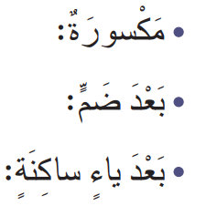
السؤال الثاني:آتي بكلمات تتوسطها همزة
اختــتام الحــصة
إنتاج كتابي ح1
إملاء
نشاط اعتيادي
Notes:
Ajouter une slide pour ka correstion de l’exercie en animation

Slide 41
انتبهوا للتصحيح: من يتقاسم معنا الكلمات التي أنتجها؟
-يضغط الأستاذ على زر جهاز التحكم لتظهر بعض نماذج الكلمات.
اختــتام الحــصة
إنتاج كتابي ح1
إملاء
نشاط اعتيادي
رَئيسٌ – كَئيبٌ -
كُؤوسٌ - فُؤوسٌ – مُؤَذِّنٌ
خَطيئَةٌ – بَديئَةٌ -
Notes:
Ajouter une slide pour ka correstion de l’exercie en animation

Slide 42
إنتاج كتابي
3
كتابة بطاقة تعريفية لبلد - حصة1-

Slide 43


من يعرف أسماء بعض البلدان؟
-تناوب متعلمين على تقديم أسماء البلدان التي يعرفونها.
اختــتام الحــصة
إنتاج كتابي ح1
إملاء
نشاط اعتيادي

Slide 44
في نهاية هَذا ٱلدرس، سَتَكونونَ قادِرينَ عَلى كِتابَةِ بطاقة تعريفية لبلد. وهي بطاقة تساعد على التعريف والتعرف على بلد معين، بشكل سريع.
اختــتام الحــصة
إنتاج كتابي ح1
إملاء
نشاط اعتيادي
كِتابَةُ بِطاقَةٍ تَعْريفِيَّةٍ لِبَلَدٍ

Slide 45
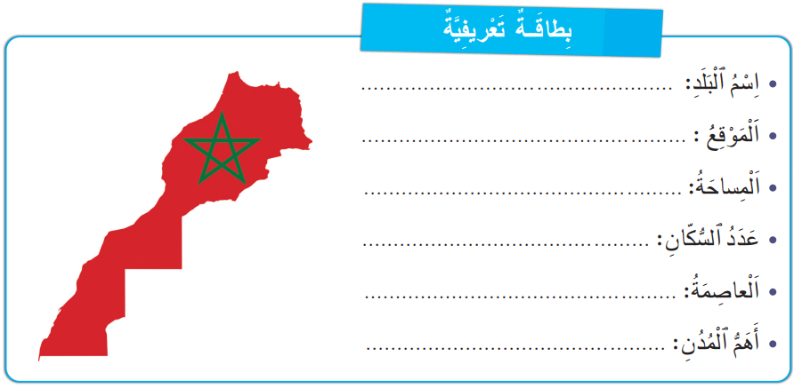
بِطَاقَةُ تَعْرِيفِ بَلَدٍ هِيَ بِطَاقَةٌ تُقَدِّمُ مَعْلُومَاتٍ عَامَّةً وَمُوجَزَةً عَنِ الْبَلَدِ، تُسَاعِدُنِي عَلَى التَّعَرُّفِ عَلَيْهِ بِشَكْلٍ سَرِيعٍ.
اختــتام الحــصة
إنتاج كتابي ح1
إملاء
نشاط اعتيادي

Slide 46
لِلْقِيَامِ بِذَلِكَ أَقُومُ أَوَّلًا بِكِتَابَةِ اسْمِ الْبَلَدِ أَوِ الْمَدِينَةِ وَمَوْقِعِهِ الْجُغْرَافِيِّ. من يقرأ؟
اختــتام الحــصة
إنتاج كتابي ح1
إملاء
نشاط اعتيادي
اِسْمُ ٱلْبَلَدِ: كَنَدا
اِسْمُ ٱلْبَلَدِ: قَطَرُ
اِسْمُ ٱلْبَلَدِ: اَلْمَغْرِبُ
اَلْمَوْقِعُ: أَمْريكا
اَلْمَوْقِعُ: آسْيا
اَلْمَوْقِعُ: شَمالُ إِفْريقْيا
اِسْمُ ٱلْمَدينَةِ: اَلدّاخِلَةُ
اِسْمُ ٱلْمَدينَةِ: اَلرّاشِدِيَّةُ
اِسْمُ ٱلْمَدينَةِ: اَلرِّباطُ
اَلْمَوْقِعُ: اَلْجَنوبُ
اَلْمَوْقِعُ: اَلْجَنوبُ ٱلشَّرْقِيُّ
اَلْمَوْقِعُ: اَلْوَسَطُ ٱلْغَرْبِيُّ

Slide 47
ثانيا أذكر معلومات إضافية عن البلد كالمساحة و عدد السكان و العاصمة و أهم المدن. مثلا:
اختــتام الحــصة
إنتاج كتابي ح1
إملاء
نشاط اعتيادي
155,360 كلم².
1.010.408 كلم².
710,850 كلم².
اَلْمِساحَةُ
حوالي
12 مَلْيونَ نَسَمَةٍ
119 مَلْيونَ نَسَمَةٍ
40 مَلْيونَ نَسَمَةٍ
عَدَدُ ٱلسُّكّانِ
تونُس
اَلْقاهِرَةُ
اَلرِّباطُ
اَلْعاصِمَةُ
مدن أخرى

Slide 48

هذا مثال لبطاقة تعريفية عن بلد تونس
اختــتام الحــصة
إنتاج كتابي ح1
إملاء
نشاط اعتيادي
اِسْمُ ٱلْبَلَدِ: تونُسُ.
اَلْقارَّةُ ﭐلَّتي يوجَدُ بِها: إِفْريقْيا.
مَوْقِعُهُ ٱلْجُغْرافِيُّ : شمالَ إِفْريقْيا.
اَلْمِساحَةُ: 155,360 كلم².
عَدَدُ ٱلسُّكّانِ: ما يُقارِبُ 11.9 مَلْيونَ نَسَمَةٍ.
اَلْعاصِمَةُ: تونُسُ.
أَهَمُّ ٱلْمُدُنِ: تونُسُ، سوسَة، بَنْزَرْت، صفاقس، اَلْحَمّامات ...

Slide 49


إذن لكتابة بطاقة تعريفية لبلد أتبع الخطوات التالية: من يقرأ؟
اختــتام الحــصة
إنتاج كتابي ح1
إملاء
نشاط اعتيادي
كِتابَةُ بِطاقَةٍ تَعْريفِيَّةٍ لِبَلَدٍ
أَكْتُبُ ٱسْمَ ٱلْبَلَدِ وَمَوْقِعَهُ ٱلْجُغْرافِيَّ :
أَذْكُرُ مَعْلوماتٍ عَنِ ٱلْبَلَدِ:

Slide 50
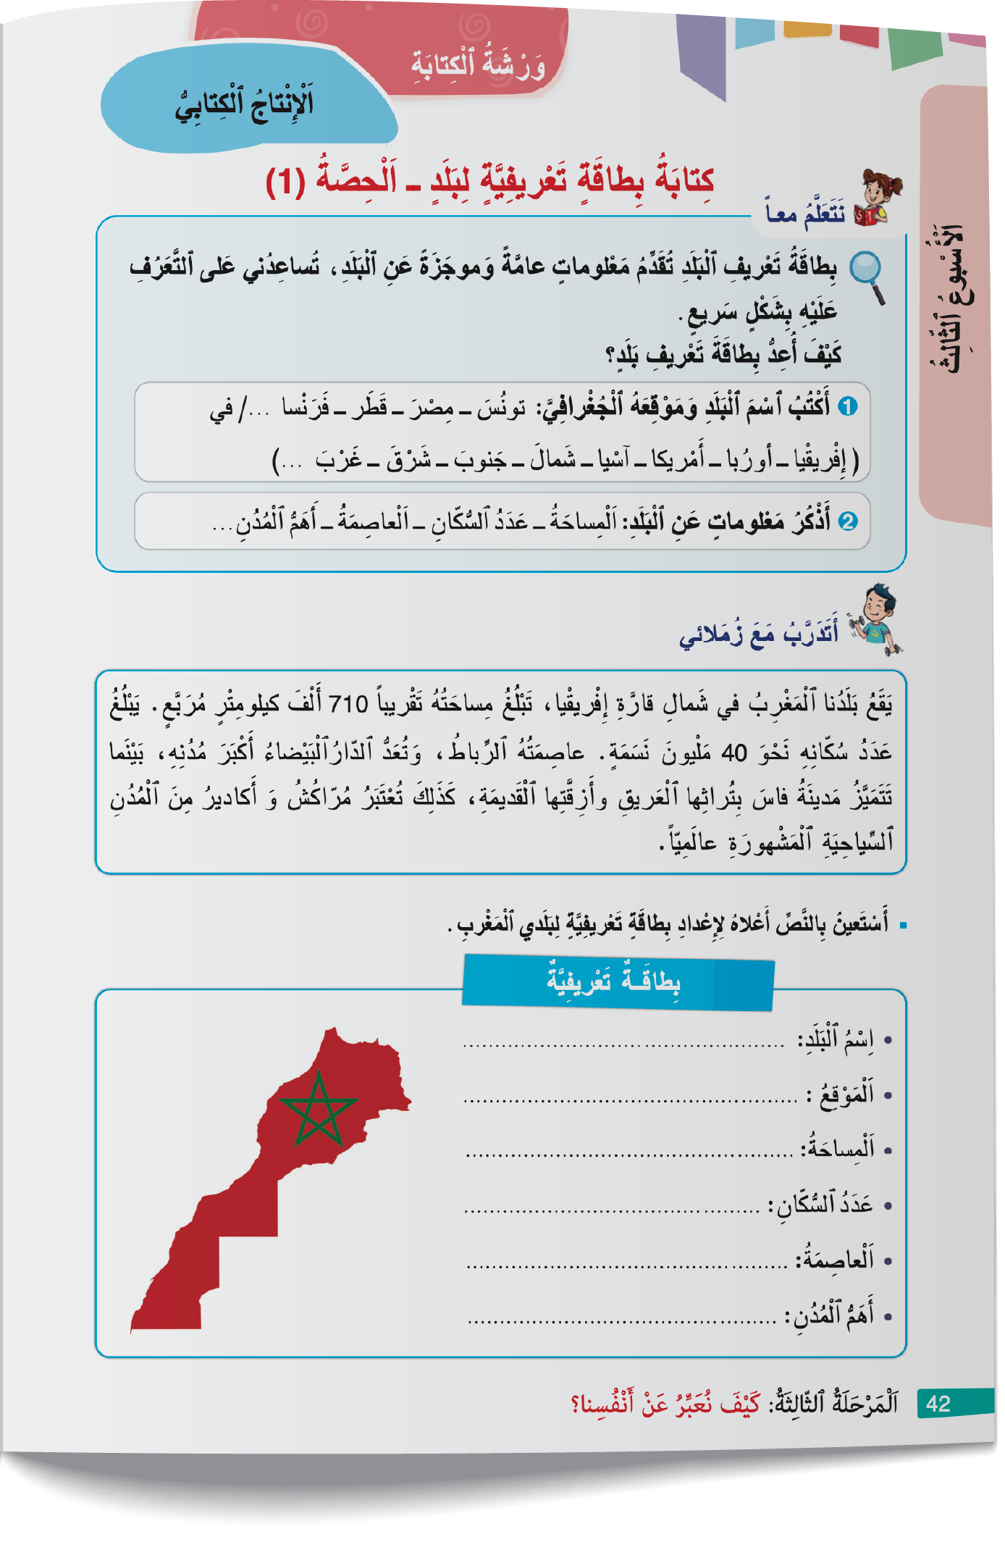
في ثنائيات ،خذوا كراساتكم على الصفحة رقم 42 و أنجزوا التمرين التالي
اختــتام الحــصة
إنتاج كتابي ح1
إملاء
نشاط اعتيادي

Slide 51

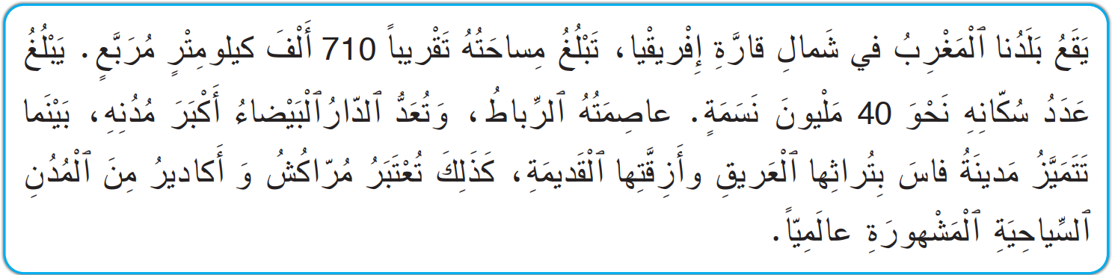
أستعين بالنص التالي لإعداد بطاقة تعريفية لبلدي المغرب
اختــتام الحــصة
إنتاج كتابي ح1
إملاء
نشاط اعتيادي

Slide 52
انتبهوا للتصحيح. ماهي المعلومات التي يقدمها النص عن المغرب؟
-تناوب المتعلمين على الإجابة لتغطية البطاقة التعريفية.
اختــتام الحــصة
إنتاج كتابي ح1
إملاء
نشاط اعتيادي

Slide 53

الأن نملأ البطاقة التعريفية بالمعلومات التي تم استخراجها من النص.
يضغط الأستاذ على زر جهاز التحكم لتظهر الإجابات تباعا.
اختــتام الحــصة
إنتاج كتابي ح1
إملاء
نشاط اعتيادي
اَلْمَغْرِبُ
شَمالُ إِفْريقْيا
تَقْريباً 710 أَلْفْ كيلومِتْرٍ مُرَبَّعٍ
40 مَلْيونَ نَسَمَةٍ
اَلرِّباطُ
اَلدّارُ ٱلْبَيْضاءُ – مُرّاكُشَ – أَكادير – العيون – الداخلة – فاس – وجدة - طنجة...

Slide 54

اختــتام الحــصة
ماذا تعلمتم اليوم؟

Slide 55
ماذا تعلمتم اليوم؟
اختــتام الحــصة
إنتاج كتابي ح1
إملاء
نشاط اعتيادي
في هَذِهِ ٱلْحِصَّةِ
تَدَرَّبْتُ عَلى كِتابَةِ بِطاقَةٍ تَعْريفِيَّةٍ لِبَلَدٍ.
تَدَرَّبْتُ عَلى كَيْفِيَّةِ ٱلتَّمْييزِ بَيْنَ كِتابَةِ ٱلْهَمْزَةِ ٱلْمُتَوَسِّطَةِ.

Slide 56

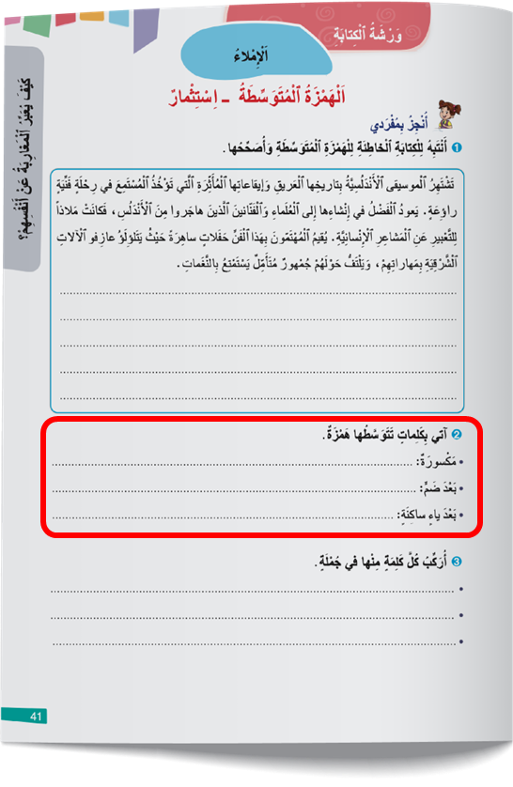
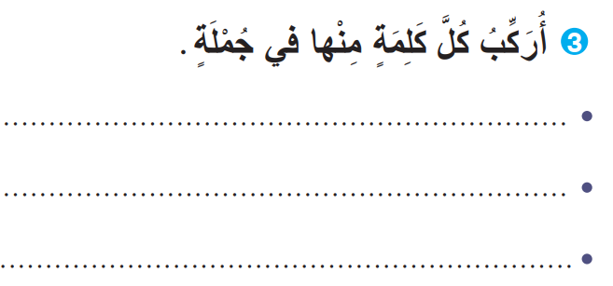
انجزوا الواجب المنزلي التالي سأراقبه في الحصة الموالية:
اختــتام الحــصة
إنتاج كتابي ح1
إملاء
نشاط اعتيادي

Slide 57


Slide 58
بناء على إنجازات المتعلمين خلال الممارسة المستقلة
ما تقديرك لنسبة التحكم في هدف الدرس؟
تسجل النسبة على صفحة اليوم من مذكرة الأستاذ.

